Slide 1
Arquitetura de computadores
52059 & 52028

Slide 2
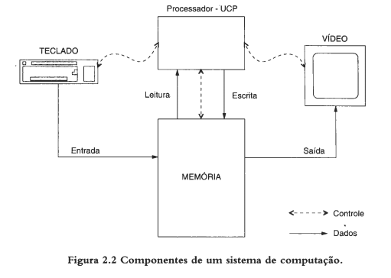
arquitetura de computadores e seus componentes

Slide 3
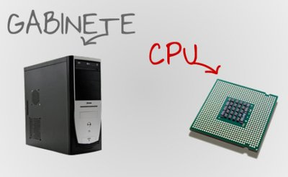
O que é a CPU?
É um microprocessador que controla a execução de instruções do programa.
O papel da CPU pode ser comparado ao papel de um cérebro no funcionamento de um computador. Isto é, realiza operações lógicas, cálculos e processamento de dados.

Slide 4
ULA ( Unidade lógica aritmética )
A Unidade lógica e aritmética (ULA) realiza a subtração e adição em binário e faz algumas operações lógicas, como AND, OR e NOT para ajudar o CPU.

Slide 5
Registradores: para que servem, onde se localizam?
São memórias do tipo volátil e também de semicondutores.
Executam as instruções, manipulação de dados e o resultado das operações para o uso das informações que serão utilizadas pelo processador.
RDM/MBR - Registrador de dados de memória
Armazena os dados
REM/MAR - Registrador de endereços de memória
Armazena o local dos dados
Pag 175,187

Slide 6
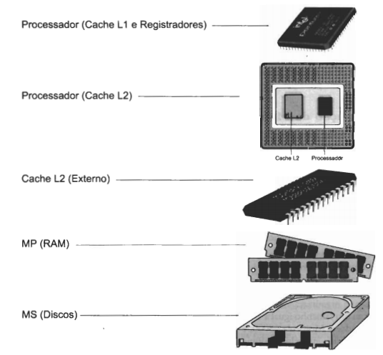
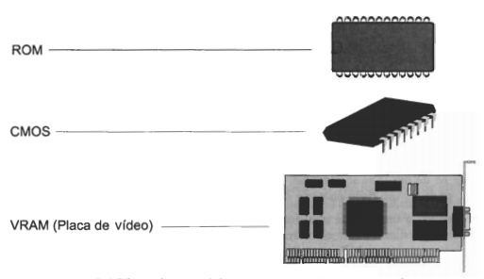
Tipo de memória e finalidade:
Volátil:
RAM
CMOS
Não-volátil:
ROM
EPROM
CDs, fitas, HDs
Tipos de memórias:
Semicondutores
RAM, ROM, EPROM
Rápidas, comparado à outros tipos de memórias.
De meio magnético
HDs, fitas
Por causa da tecnologia utilizada, são capazes de armazenar muita informação. O tempo de acesso às informações difere entre HDs e fitas
De meio ótico
CD-ROM
Na ROM só é permitida a leitura de dados, e não a regravação.

Slide 7
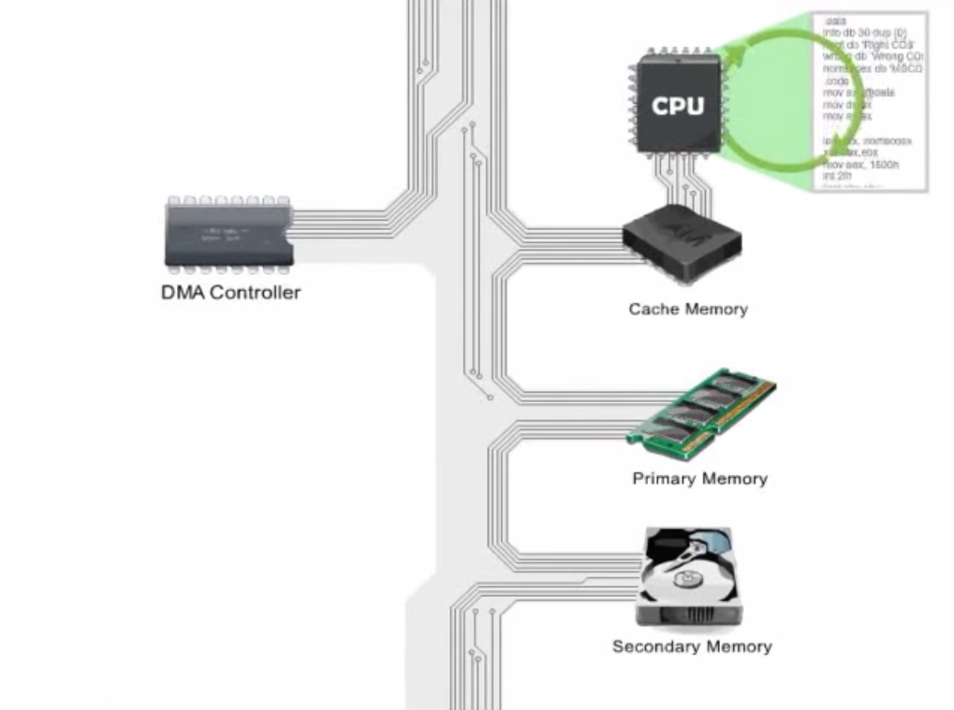
DMA : Para que serve e como funciona:
Direct memory access.
Visa melhorar a performance geral do micro, permitindo que os periféricos transmitam dados diretamente para a memória, poupando o processador de mais esta tarefa.
O processo consiste em ler ou gravar dados diretamente em um periférico sem a necessidade de ocupar o processador com essa tarefa.

Slide 8
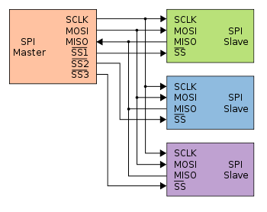
CS - Chip select
É um mecanismo que permite à CPU acessar a memória externa.

Slide 9
Address bus e data bus:
Address bus
Informa o endereço/localização dos dados/informações que o processador deseja acessar.
Data bus
Um sistema em um computador que transporta as informações de um local para o outro.

Slide 10
Processadores
i5
Fabricado pela Intel a partir de 2009
Faz uso da microarquitetura Nehalem.
3 tipos diferentes de núcleos
i7
Fabricado pela Intel a partir de 2008
Possui uma controladora de gráficos PCI-Express embutida
Faz uso da microarquitetura Intel Nehalem.
Maior faixa de overclock

Slide 11
Processadores
São processadores que podem trabalhar em mais de uma tarefa ao mesmo tempo, e também serem mais eficientes em uma tarefa mais pesada. Quanto mais cores em um processador, mais eficiente ele será.
dual-core é eficiente para tarefas do dia-a-dia, como acessar a internet e assistir vídeos.
quad-core será mais eficiente que um dual-core para multitasking, jogos e programas de edição, por exemplo.

Slide 12
Bibliografia
Introdução à Organização de Computadores - Mário A. Monteiro

Slide 13
FIM
Obrigada

